Slide 1
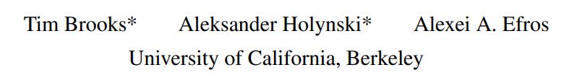
InstructPix2Pix : Learning to Follow Image Editing Insturctions
CVPR | 2023 | 211 citation

Slide 2
Abstract
“User의 편의성을 고려한 Image editing with GPT-3 & Stable Diffusion & Prompt-to-Prompt”

Slide 3
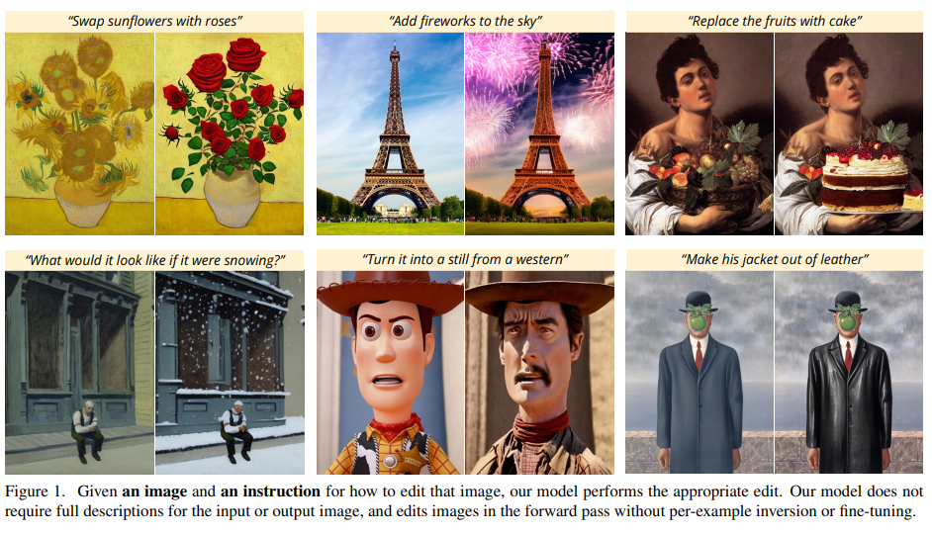
Abstract

Slide 4
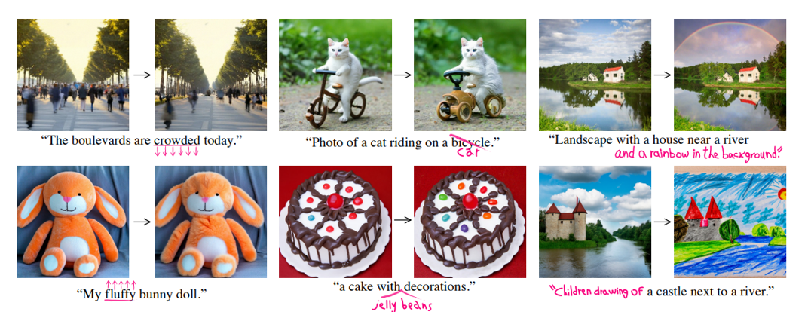
Abstract
VS Prompt-to-Prompt
기존의 prompt의 구조를 유지한 상태에서 image editing을 해야 하는 Prompt-to-Prompt와는 다르게,
InstructPix2Pix은 user가 원하는 edited prompt를 제공하면 된다
Prompt-to-Prompt

Slide 5
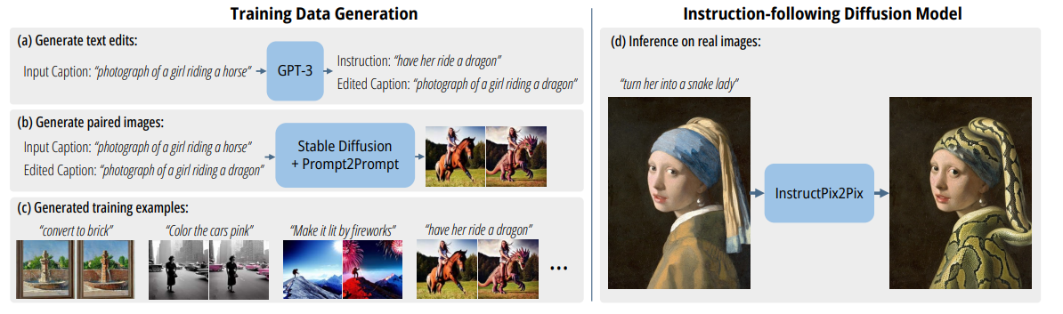
Method

Slide 6

Method : Training data generation
Generate text edits
Input Caption을 넣으면 instruction과 edited caption이 output이 되도록 GPT-3를 학습한다.
LAION의 700 caption을 활용해서 Davinci(GPT-3) Fine-tuning
454,445 data generation

Slide 7
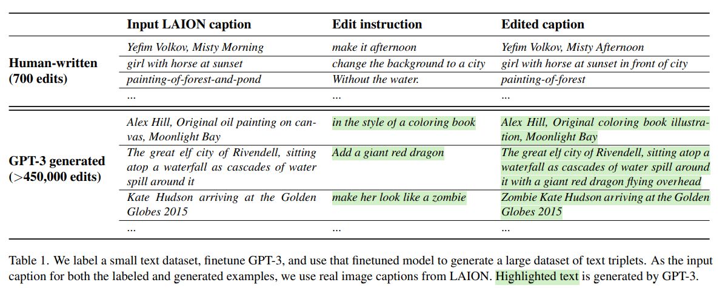
Method : Training data generation
Generate text edits

Slide 8

Method : Training data generation
2. Generate paired images
Input caption과 edited caption을 input으로 Stable Diffusion & Prompt-to-Prompt를 활용하여, 원본을 유지하면서 image editing을 한다
Output은 original image와 edited image

Slide 9
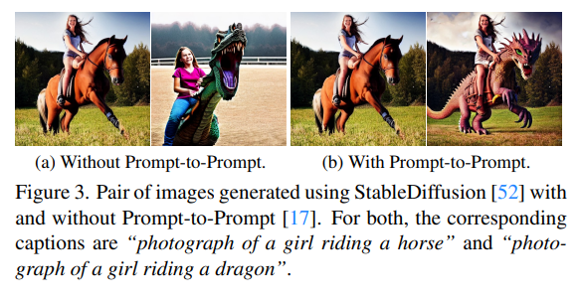
Method : Training data generation
2. Generate paired images

Slide 10
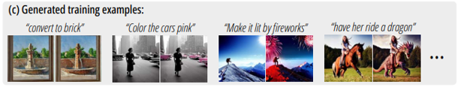
Method : Training data generation
3. Generated training examples
1번의 output인 instruction과 2번의 output인 original image가 input
2번의 output인 edited image가 output이 되게끔 학습
Supervised learning on instructPix2Pix diffusion model
Dataset : 450,000

Slide 11
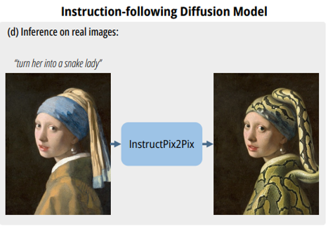
Method : Instruction-following Diffusion Model
4. Inference on real images
Image와 user의 instruction을 input으로, instruction이 반영된 image가 생성된다
이때, instruction은 full description이 아니여도 된다 즉, Prompt-to-Prompt와 같이 기존의 prompt에 의존적이지 않다

Slide 12
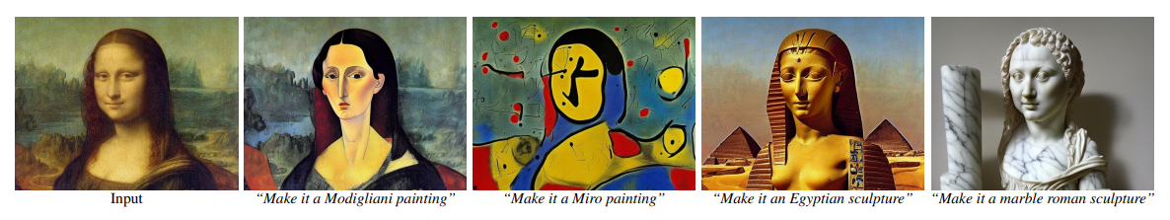
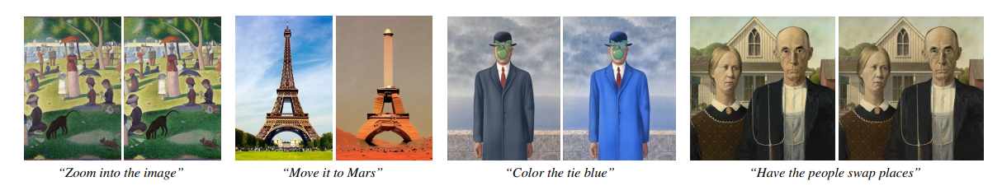
Method : Instruction-following Diffusion Model
3. Inference on real images

